Slide 1

BELEZAS DAS OLIPÍADAS...É NO BRASIL 2016
TEXTO E FORMATAÇÃO
NORMA APARECIDA SILVEIRA DE MORAES
DIVULGAÇÃO
NORMA EXPERIMENTAIS POÉTICOS
NORMA SILVEIRA MORAES SLIDES
WWW.SERGRASAN.COM

Slide 2
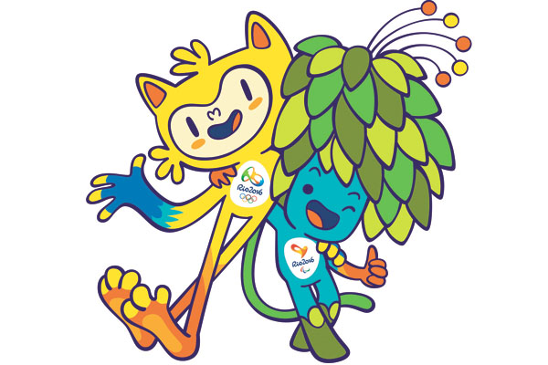
A Olímpiada, esta, a primeira na América Latina, vem nos brindar com atletas magníficos.
O Brasil já estreou com o futebol feminino trazendo neste primeiro cenário a vitória para alegrar o Brasil.

Slide 3

É uma das melhores modalidades de competições, pois temos quase todos os tipos de esportes. Vale lembrar que temos ginásticas variadas, como nados sincronizados, ginásticas de solo, corridas, voleibol, futebol, ciclismo, canoagem, polo aquático, natação, Judô,

Slide 4

Salto de vara e em distância, arremessamento de pesos de lanças, esgrima, basquetebol, ginásticas artísticas, ginásticas de solos, fitas, ginástica rítmicas, de trampolim, golfe,

Slide 5

Handebol, tae-kwon-do, rúgbi, saltos ornamentais, tiros esportivos e com arcos, triatlo, vôlei de praia, atletismo, vela, boxe, hipismo, e tantos outros.

Slide 6
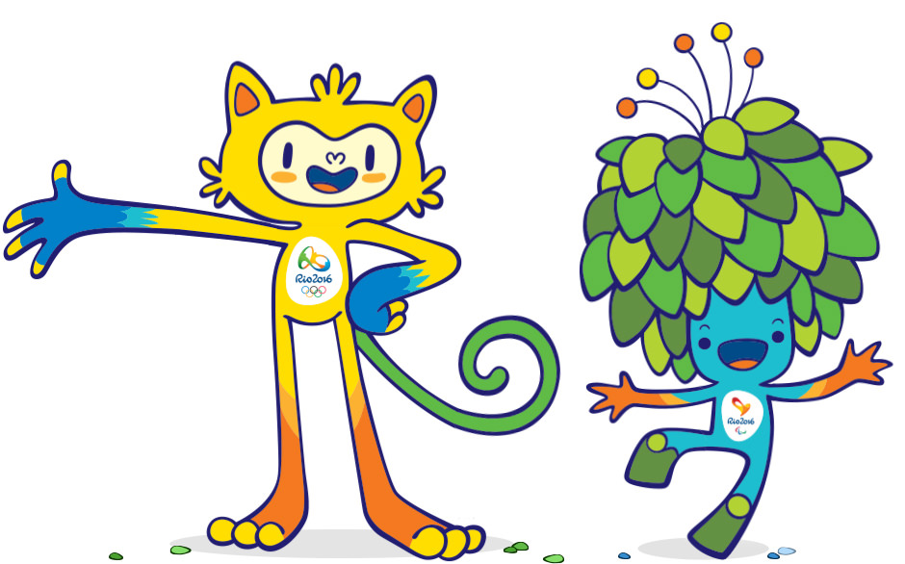
Sempre apreciei assistir Olimpíadas, e mais uma vez, minha TV ficará ligada o dia inteiro, sempre assistindo e apreciando, torcendo pelos atletas do Brasil.
Que o Brasil seja premiado por muitas medalhas.

Slide 7
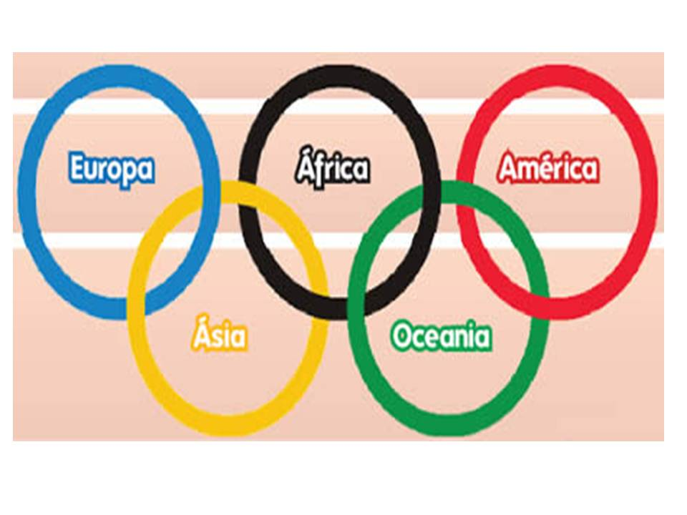
Faço esta crônica para dar boas-vindas aos atletas do Brasil e do mundo inteiro.
É uma oportunidade única de ver tantos esportes juntos aqui no Brasil.

Slide 8
É uma oportunidade única de ver tantos esportes juntos aqui no Brasil. , incomparável para quem pode assistir ao vivo e a cores.

Slide 9
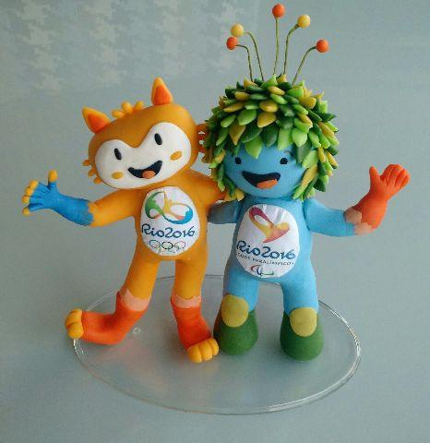
Que Deus e os Amados Arcanjos proteja o nosso Brasil, nossas cidades e todos atletas de qualquer terrorismo e adversidade

Slide 10
Que esta festa seja brindada com muita luz e alegria. Existe a crise no Brasil, mas não deixemos que ela afete um momento tão especial.

Slide 11
Não é hora agora para julgamentos e críticas, e sim, para recepcionar tantos atletas e visitantes.
O planeta inteiro está de olho em nosso país.

Slide 12
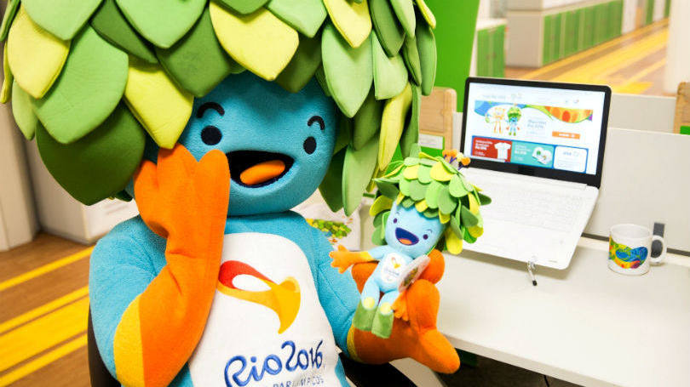
Vamos mostrar que o nosso Brasil vale muito, vale todo o nosso amor e suor. Que é um país de gente boa, feliz e iluminada. Vamos deixar agora de lado, as mazelas e maçãs podres do nosso país...

Slide 13
E OS MASCOTES NOS FAZEM LEMBRAR FELINOS
(ANIMAIS) E A FLORA BRASILEIRA.
JUNTOS VÃO DAR A SORTE QUE OS NOSSOS ATLETAS PRECISAM. SALVE! SALVE VINÍCIOS E TOM.

Slide 14
BELEZAS DAS OLIPÍADAS...É NO BRASIL 2016
TEXTO E FORMATAÇÃO
NORMA APARECIDA SILVEIRA DE MORAES
IMAGENS DO GOOGLE IMAGENS NOTÍCIAS
MÚSICA. BRASILEIRINHO ALTAMIRO CARRILHO
DIVULGAÇÃO
NORMA EXPERIMENTAIS POÉTICOS
NORMA SILVEIRA MORAES SLIDES
WWW.SERGRASAN.COM

